Slide 1
Индивидуальный проект по предмету мобильная разработка приложений на языке Java
Третьяков Федор КЭ-402

Slide 2
Создание текстового квеста по мотивам игры "Minecraft"
У игрока имеется ограниченные очки действий, инвентарь и очки здоровья.
Очки действий восстанавливаются каждый игровой день.
Игроку предлагается несколько вариантов действий, которые расходуют очки.
Целью текстового квеста является создание портала в ад.

Slide 3
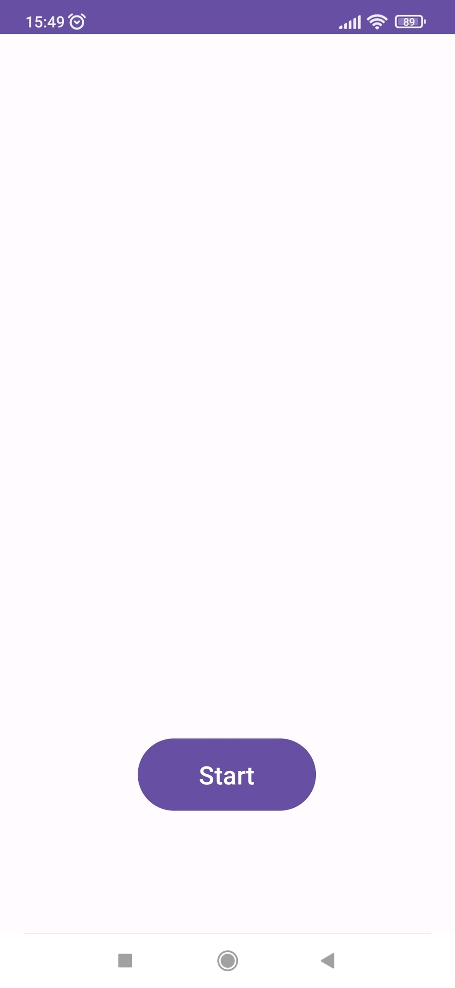
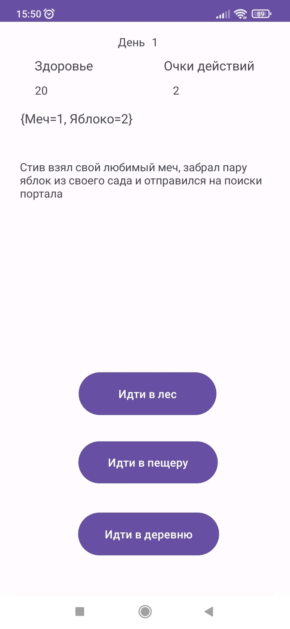
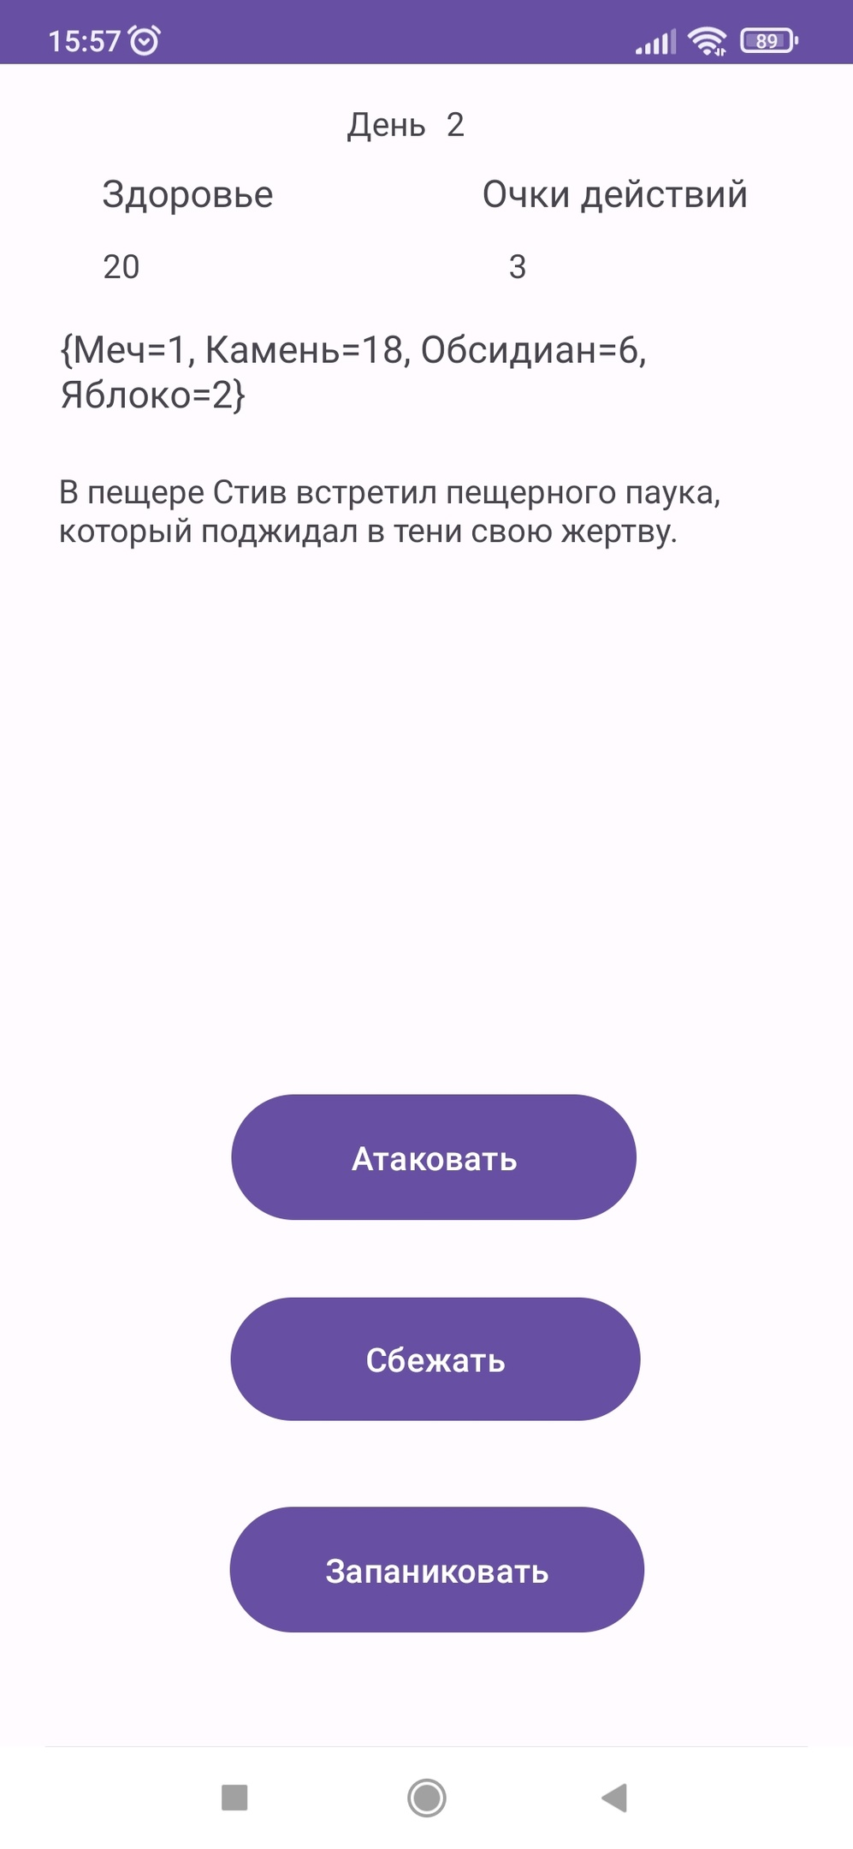
Внешний вид приложения

Slide 4
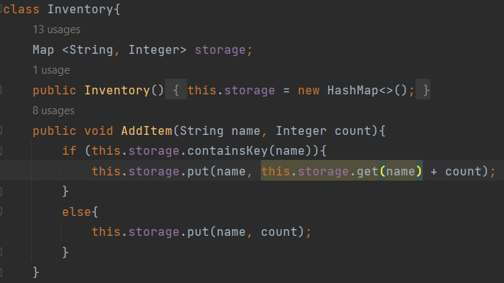
Реализация инвентаря

Slide 5
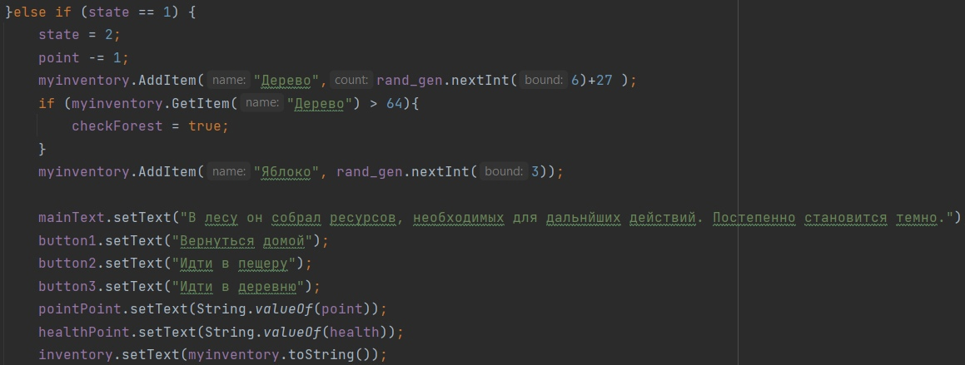
Реализация состояния 1

Slide 6
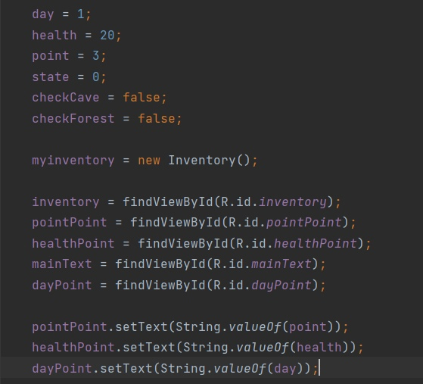
Реализация изменения текстовых полей

Slide 7
Тестирование
Было проведено функциональное тестирование:
Тестирование корректных значений машины состояний.
Тестирование работы инвентаря.
Тестирование работы кнопок.
Тестирование возможности достижения всех значений машины состояний.
Тестирования возможности достижения всех вариантов концовок.

Slide 8
Спасибо за внимание

